Slide 1
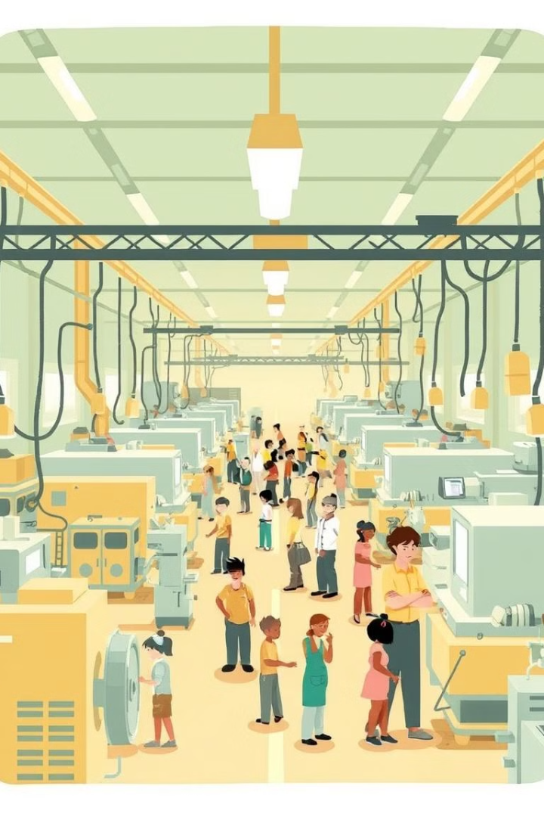
Факторы производства
Производство - это процесс создания товаров и услуг. Оно является основой экономики любой страны и напрямую связано с удовлетворением потребностей общества. Чтобы начать производство, необходимы ресурсы. Эти ресурсы называются факторами производства.

Slide 2
Классификация факторов производства
Природные ресурсы
Трудовые ресурсы
Это ресурсы, предоставленные природой: земля, вода, воздух, полезные ископаемые.
Это население в трудоспособном возрасте, способное участвовать в производстве.

Slide 3
Классификация факторов производства
Материальные ресурсы
Финансовые ресурсы
Это созданные человеком средства производства: здания, оборудование, инструменты, транспорт.
Это денежные средства, которые используются для финансирования производства.

Slide 4
Классификация факторов производства
Информационные ресурсы
Предпринимательский фактор
Это информация, знания, технологии, которые используются в производстве.
Это способность организовывать производство, принимать решения, рисковать.

Slide 5

Западная экономическая теория: факторы производства
1
Земля
2
Труд
Естественный фактор, который не является результатом человеческой деятельности.
Любая интеллектуальная и физическая деятельность человека, направленная на производство благ.
3
Капитал
4
Предпринимательство
Материальные блага, которые используются для производства других благ и услуг.
Организация производства, принятие решений, риск и инновации.

Slide 6

Отечественная экономическая теория: факторы производства
Предметы труда
Средства труда
Сырье, материалы, полуфабрикаты.
Машины, оборудование, здания, транспорт.
Рабочая сила
Способность человека к физическому и интеллектуальному труду.

Slide 7


Влияние факторов производства на экономику
Экономический рост
Производительность
Увеличение количества и качества производимых товаров и услуг.
Эффективность использования ресурсов.
Инновации
Благосостояние
Новые технологии и идеи, которые повышают эффективность производства.
Уровень жизни населения.

Slide 8

Заключение
Факторы производства являются основой для производства товаров и услуг, и их эффективность напрямую влияет на экономику страны. Понимание роли факторов производства важно для экономистов, предпринимателей и всех, кто интересуется экономикой.

